Slide 1
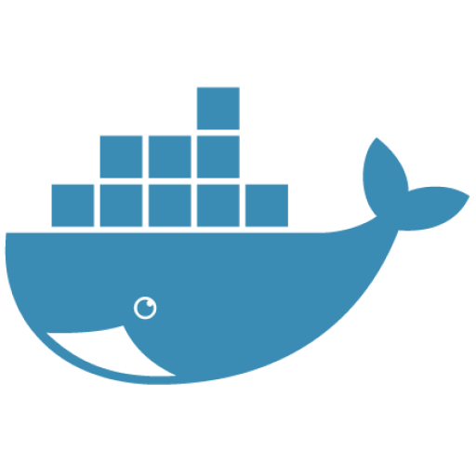
começando com DOCKER
@amrcos

Slide 2
coisas
docker
sobre
que que é?
que que serve?
containers
images
docker run
docker exec
port binding
volumes
working directory
dockerfiles
docker build

Slide 3
MAS ANTES

Slide 4
relembrando

Slide 5
OS
kernel (com hardware, memória, blabla)
arquivos
binários (programas)
dados

Slide 6
coisas
docker
sobre
que que é?
que que serve?
containers
images
docker run
docker exec
volumes, port binding, working directory
dockerfiles
docker build

Slide 7
criada pela dotCloud (um PaaS) como um projeto interno
abertura do código em 2013
geral amou ❤
(antigamente) baseado em:
cgroups
namespaces
chroot

Slide 8
que que é?
não são VMs
são “tipo” uma VM
usam funcionalidades de virtualização do kernel
são “caixas” que:
agrupam;
isolam;
e limitam:
alguns processos
irineu, se tu n sabe nem eu
uma aplicação que ajuda “virtualizar” ambientes

Slide 9
APACHE
arquivos
memória

Slide 10
diferentes ambientes (dev, stag, prod) iguais (ou muito parecidos)
“empacotamento” da aplicação (roda em “qualquer” lugar)
facilidade e agilidade pra:
começar a desenvolver
testar em vários “ambientes”
realizar o deploy|build
pra que que serve?
por quê usar?

Slide 11
coisas
docker
sobre
que que é?
que que serve?
containers
images
docker run
docker exec
volumes, port binding, working directory
dockerfiles
docker build

Slide 12
containers
agrupam um processo (app) com suas dependências (arquivos, libs) sem afetar o sistema host
isolam o processo e o ambiente do sistema host
e.g. apache
são mini-vms (pf deuses dos container n me matem)
conceitos no contexto do docker

Slide 13
containers
cgroups
definem:
cota de cpu, memória, disco, rede
controle:
“congelam” e reiniciam groupos de processos
namespaces:
isolam os processos do resto do SO (não se veem)
não só processos:
rede:
firewall
roteamento
“discos” (mount)
implementação
cgroups && namespaces

Slide 14
containers
mini-vms pq:
pode-se usar outra distro linux como base
e.g. eu uso arch mas posso usar um container ubuntu no meu sistema, com todo o seu ecosistema
defino uma rede interna entre vários containers isolada do rede que eu conecto
...
blabalbalblabal

Slide 15
containers
mini-vms pq:
pode-se usar outra distro linux como base
e.g. eu uso arch mas posso usar um container ubuntu no meu sistema, com todo o seu ecosistema
defino uma rede interna entre vários containers isolada do rede que eu conecto
...
blabalbalblabal

Slide 16
CONTAINER N É VM!

Slide 17
que que não são?
agrupamento e isolamento de um serviço (processo)
não rodam em um outro OS (kernel)
vms

Slide 18
coisas
docker
sobre
que que é?
que que serve?
containers
images
docker run
docker exec
volumes, port binding, working directory
dockerfiles
docker build

Slide 19
{{ listagem imgaens }}

Slide 20
como roda jão

Slide 21
coisas
docker
sobre
que que é?
que que serve?
containers
images
docker run
docker exec
volumes, port binding, working directory
dockerfiles
docker build

Slide 22
não funcionou?

